Slide 1
PROCESSADORES CISC
( Complex Instruction Set Computer)
“computador com um conjunto complexo de instruções”

Slide 2
PROCESSADORES CISC
É uma linha de arquitetura de processadores capaz de executar centenas de instruções complexas diferentes, sendo assim, extremamente versátil.
suporta mais instruções no entanto, com isso, mais lenta fica a execução delas.

Slide 3
Vantagens CISC
já temos muitas das instruções guardadas no próprio processador, o que facilita o trabalho dos programadores, que já dispõe de praticamente todas as instruções que serão usadas em seus programas.
Os processadores CISC têm a vantagem de reduzir o tamanho do código executável por já possuírem muito do código comum em vários programas, em forma de uma única instrução.

Slide 4
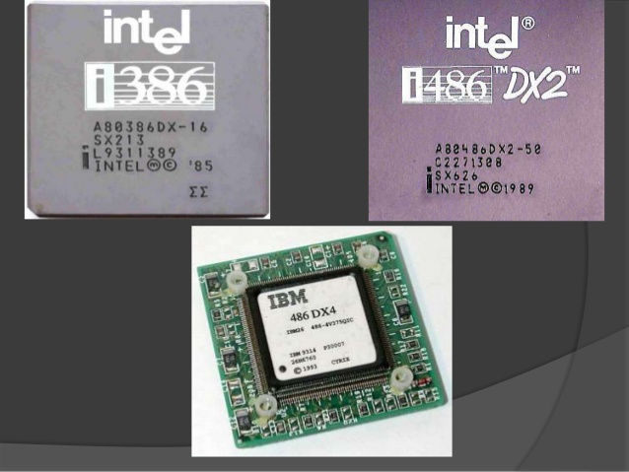
PROCESSADORES CISC
Exemplos de processadores CISC são os 386 e os 486 da Intel

Slide 5
Risc vs. Cisc
Instruções CISC:
Complexas
Flexíveis
Abundantes
Requerem mais de um pulso de clock Instruções RISC:
Simples
Rápidas
Requerem normalmente um pulso de clock Processadores Atuais:
Híbridos
Borda CISC e Núcleo RISC

